Slide 1

第2講 星球的誕生
國立臺灣大學地質系 宋聖榮教授
【本著作除另有註明外，採取創用CC「姓名標示－非商業性－相同方式分享」台灣3.0版授權釋出】

Slide 2
週數：1 上課內容：課程簡介
週數：2 上課內容：星球的誕生
週數：3 上課內容：固體地球的演化
週數：4 上課內容：地體構造與地殼變動
週數：5 上課內容：大氣的形成與演化
週數：6 上課內容：海洋環境與演化
週數：7 上課內容：生物的起源和滅絕
週數：8 上課內容：火山活動
週數：9 上課內容：台灣的火山
週數：10 上課內容：期中考
週數：11 上課內容：地震與海嘯
週數：12 上課內容：台灣的地震
週數：13 上課內容：地表作用
週數：14 上課內容：地質資源
週數：15 上課內容：地質災害
週數：16 上課內容：環境變遷
週數：17 上課內容：端午節放假
週數：18 上課內容：期末考
LECTURE 2
星球的誕生

Slide 3
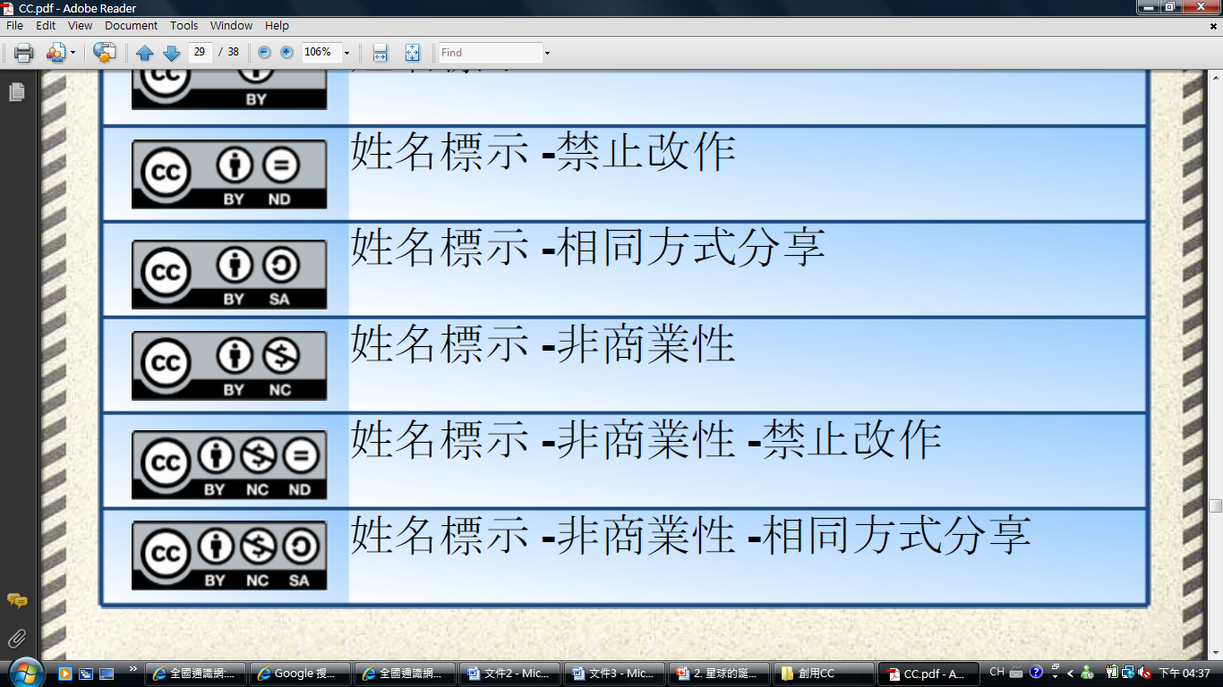
單位:十億年
地球歷史
13
大霹靂
單位:十億年
單位:百萬年
4.6
地球形成
11
第一個
星系產生
800
生物開始
興起
4.2
海洋形成
3.8
最古老的岩石
(大陸地殼)
3.6
最古老的生命
證據
單位:百萬年
魚類出現
66
恐龍滅絕
510
太陽系
開始形成
50
哺乳動物
出現
5.5
4.6
地球形成
盤古大陸
分裂
210
170
最古老的
海洋地殼
2
氧氣革命開始
0.8
海洋和大氣成
分維持穩定
(同現今)
66
猴子出現
0
3
現今
臺灣大學 宋聖榮

Slide 4
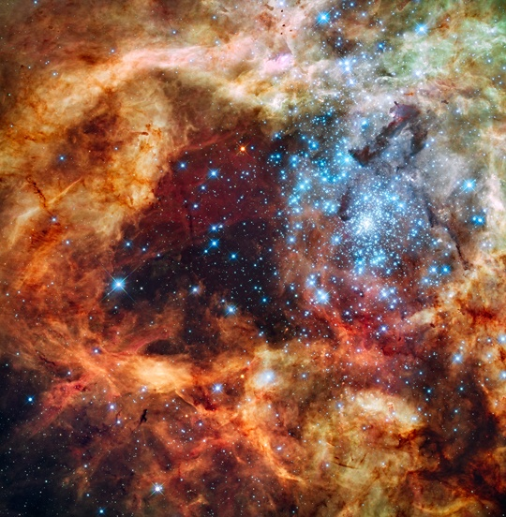

大麥哲倫 星雲中的大質量恆星形成區 R136

Slide 5
太陽系的誕生
在55億年前，太陽系從星際雲中孕育，而我們的太陽和8大行星，幾乎在同一時期從星際雲中誕生。星際雲是由飄浮在銀河系的氣體和微塵組成，氣體有92%是氫，7.8%是氦，微塵的主要成分是矽酸鹽。後因重力影響，星際雲便朝著密度較濃的部分收縮，開始在中心形成原始太陽。原始太陽周圍的氣體往原始太陽掉落，距離較遠的氣體則開始繞著原始太陽旋轉，形成圓盤狀旋轉星雲，稱為原始太陽系星雲。沈積於圓盤赤道面的微塵層形成無數顆微行星。微行星藉著彼此的重力不斷碰撞、合併，而逐漸成長。微行星愈大成長速度愈快。類地行星因質量太小無法吸取星雲的氣體，所以它的組成幾乎保留微行星的原始狀態，成為金屬與岩石質的行星。類木行星則吸納了大量的氣體，成為密度低質量大體積大的行星。由於質量很大，也影響了其他行星的產生，甚至使得其他軌道的行星因為重力的效應崩潰，如小行星帶的微行星們便受到木星強大的重力影響而無法凝結成為一個完整的行星，目前在小行星帶最大的矮行星是鼓神星。太陽系星雲在木星形成後逐漸飛散，造成今日太陽系的形貌。

Slide 6
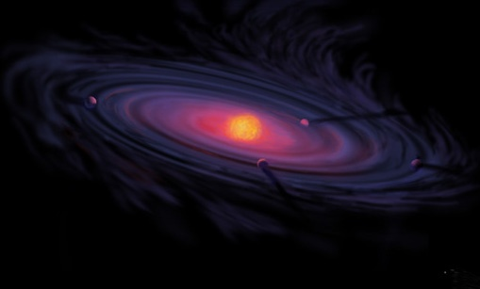

太陽星雲理論(Solar nebula theory)
>10.000AU
星際塵埃因重力而收縮凝聚受外力而開始旋轉，核心開始發光發熱
形成碟狀結構,核心形成
原恆星(protostar)
v
核心因高溫高熱
核融合反應開始
未被吸入核心的宇宙灰
塵繼續在外圍碰撞，集
結形成原始行星
高溫高熱並產生噴流
臺灣大學 宋聖榮
Notes:
UCSB-Valentine Lab太陽星雲理論圖片無法連結
合理使用圖片詢問老師是否有其他替代圖片，若無替代圖片，請給予來源作者及單位已利聯絡授權事宜。

Slide 7
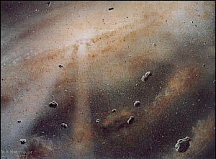

Slide 8
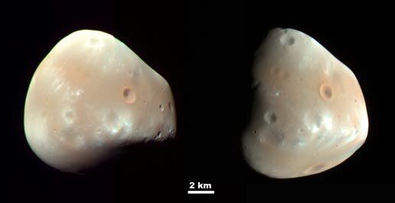
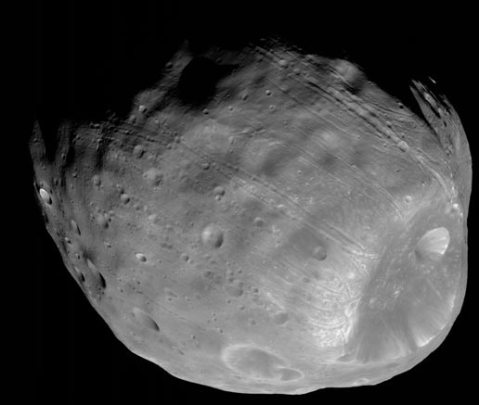
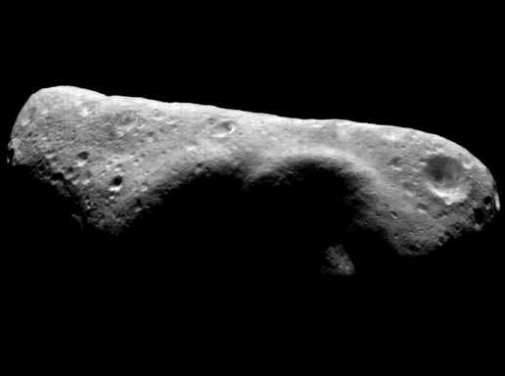

星球增生(Accretion)
地球是由行星物質互相碰撞增生形成的
Deimos (moon of Mars)
Phobos (moon of Mars)
形成原行星
(Proto-planets)
Eros ((near earth asteroid)
臺灣大學 宋聖榮

Slide 9


冷凝物質 vs. 與太陽距離
2000
Metals
Temperature(K)
Silicates
Rocky material
1000
Water ice
Ammonia ice
5
10
15
20
Distance from Sun(A.U.)
臺灣大學 宋聖榮

Slide 10
太陽元素分異作用
內行星
包括水星、金星、地球和火星
形成溫度~1200℃
太熱而不能捕捉和保存輕的和氣態元素
在中等溫度冷凝的物質主要是含鐵的矽酸鹽礦物
外行星
包括木星、土星、天王星、海王星
捕捉較多最初太陽系星雲輕的元素

Slide 11
地球元素分異作用
氧、矽、鋁、鈣等元素集中在地函
甲烷、二氧化碳、水和其他氣體形
成於大氣層和海洋
過程持續約一億年

Slide 12
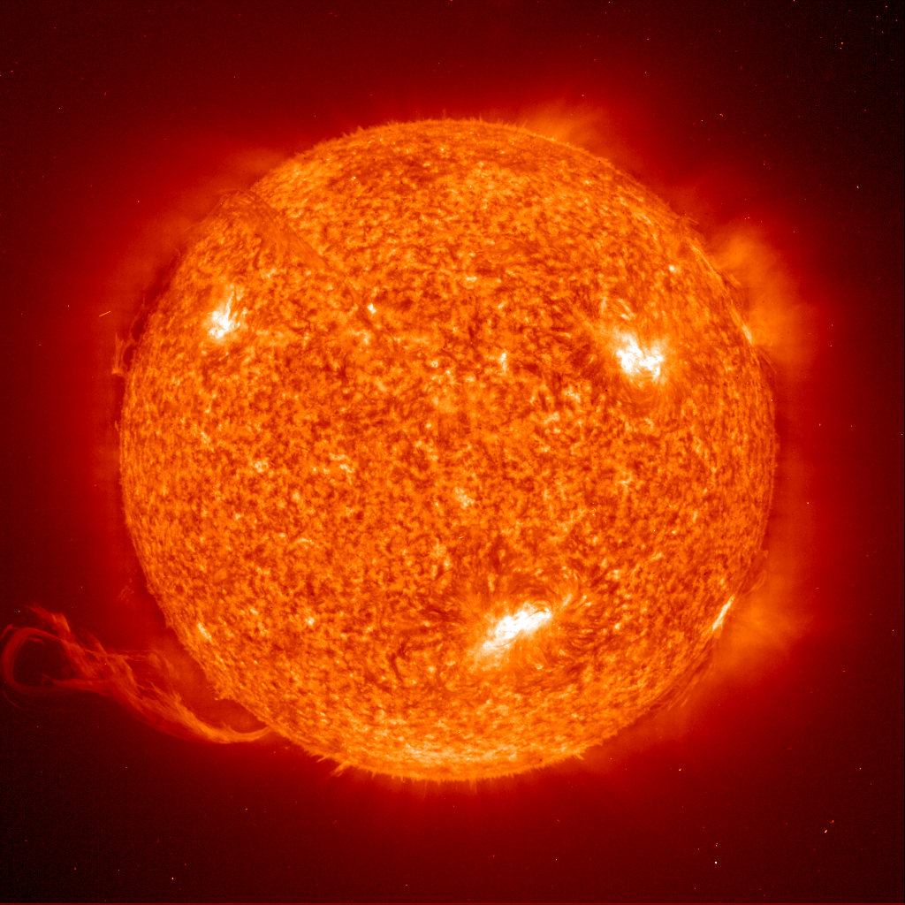
太陽

Slide 13
太陽是銀河系上千億顆恆星中的一顆，是太陽系中最大的星體，它包含全太陽系99.8%以上的質量 (最大的行星木星則包含剩餘質量的大部分)。
目前太陽的成分中，氫佔了大約75%的質量，而氦則佔了約25%，以原子數量來看，氫佔92.1%而氦佔7.8%，其餘約0.1%才是其它成分。在太陽核心中的氫正逐漸轉變成氦。太陽核心溫度高達約1,500萬K、壓力是2,500億大氣壓，其組成「氣體」的密度因而被壓縮成水的150倍。
太陽的外層自轉速度不一，赤道地區每25.4天轉一圈；但兩極區則為每36天一圈，這是因為太陽並非像地球一樣是固態，而是類似於氣體行星。這種自轉轉速不一的狀況一直延伸到非常內部，但到了核心則自轉如同固體。

Slide 14
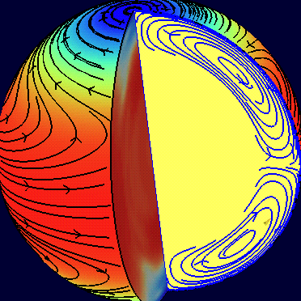
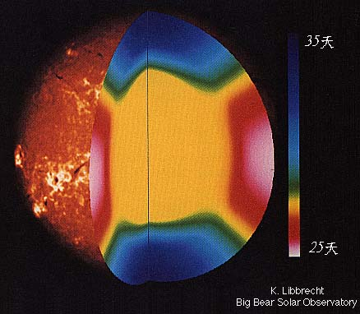
太陽的自轉
35 days
25 days
剖切面顯示太陽內部的自轉週期與深度、緯度的變化情況，如右方的顏色標尺，不同的顏色代表不同的週期。 太陽表面的自轉週期，由赤道的25天逐漸增加至極區的35天，相同的週期分佈亦延伸至對流區的底部，而輻射區與核心具有相同的旋轉週期。

Slide 15
太陽的能量輸出功率為3.86x10²³千瓦，如此龐大的能量是來自於核心的核融合反應：每秒鐘有大約7億公噸的氫融合成6億9千5百萬公噸的氦，其間損失的5百萬噸質量即轉換為龐大的γ射線能量。在γ射線前進到太陽表面的途中，會不斷地被四周粒子所吸收，再發出來較低頻的電磁波，到太陽表面時剛好發出的主要是可見光。而在最靠近太陽表面20%厚的區域，能量主要的傳遞方式是靠對流而非輻射。
太陽表面稱為光球，溫度約為6,000K，黑子則為較低溫的區域，約4,000K，它是因看起來比其四周暗而得名。在光球之上還有一薄層色球，在色球之上的高溫區域則是日冕，向太空延伸數百萬公里，用肉眼只能在日全食時看到。它的溫度超過1百萬K 。

Slide 16
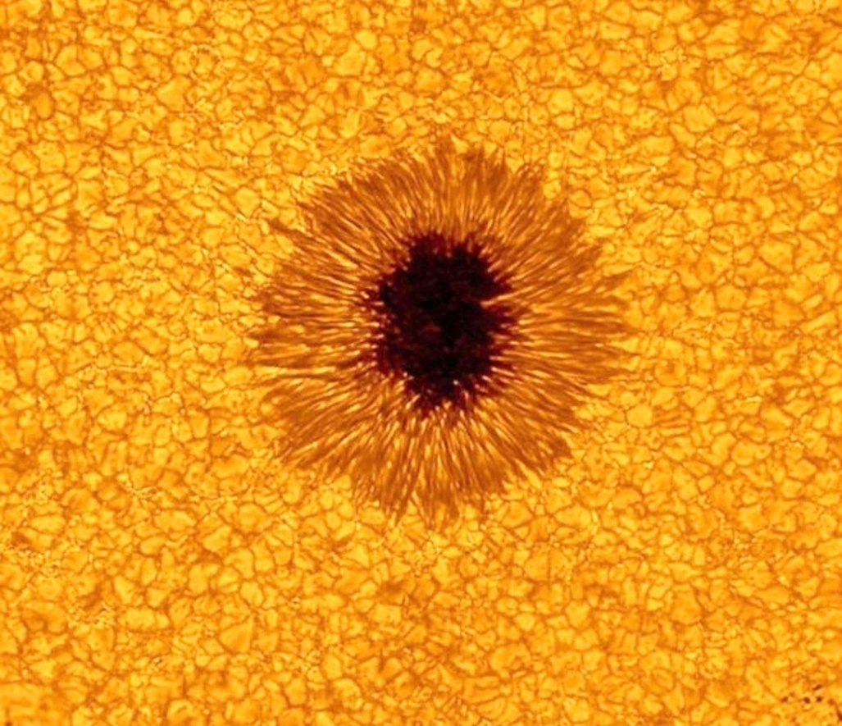
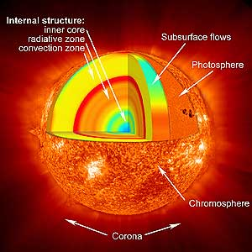
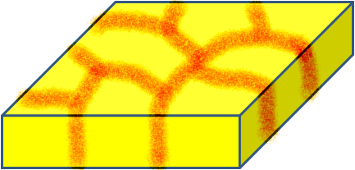
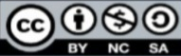
太陽的構造
本作品由『Big Bear Solar Observatory Astro Bob』授權本課程：『地球的奧秘』使用，本資料庫無再授權他人使用之權利，您如需利用本作品，請另行向權利人取得授權。
太陽黑子
對流層
光球層
輻射層
內核
米粒組織
色球層
下沉氣流
日冕
上升氣流
臺灣大學 宋聖榮

Slide 17
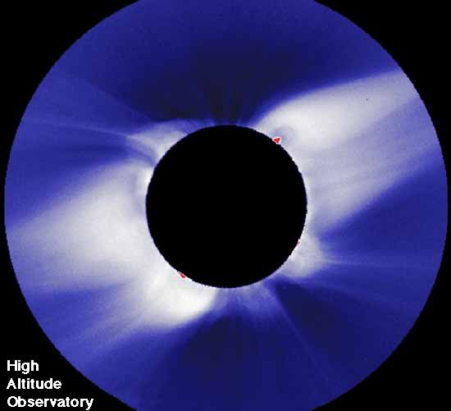
日冕
(Corona)
照片的上方為太陽的北極、而下方為南極。日冕的形狀極不規則，隨太陽活動的強弱逐年都有變化，而每次日食所見的日冕形狀也皆不相同。在太陽赤道附近有許多向外流動的冕流伸向遠處，而在極區有許多纖細羽毛狀的"極羽"，頗似是物質順磁力線排列。另有一些區域日冕物質特別低的地方，稱為
日冕洞。日冕的形狀與分佈都和日冕中的磁場分佈有關

Slide 18
太陽除了放出光和熱之外，還放出密度很低的帶電粒子 (主要是電子與質子)，這就是太陽風，它以每秒450公里的高速「吹」遍太陽系每個角落。
太陽風強盛時及太陽閃燄 所發出的更高能量粒子會干擾地球的無線電通訊，並會在地球兩極區的大氣造成極光現象。
太陽風對彗星尾的形成及方向有決定性的影響，即使是太空探測船的軌道也會受其影響。
太陽大概已有50億年的歷史了，從初生起已耗盡大約一半的核心氫氣，這表示它大概還能再維持50億年的穩定，最後核心氫氣融合殆盡，進一步引發氦融合反應，終將在急速膨脹成紅巨星、吞噬地球甚至火星之後，演變成行星狀星雲與白矮星，在太空中逐漸冷卻、黯淡，成為黑矮星。

Slide 19
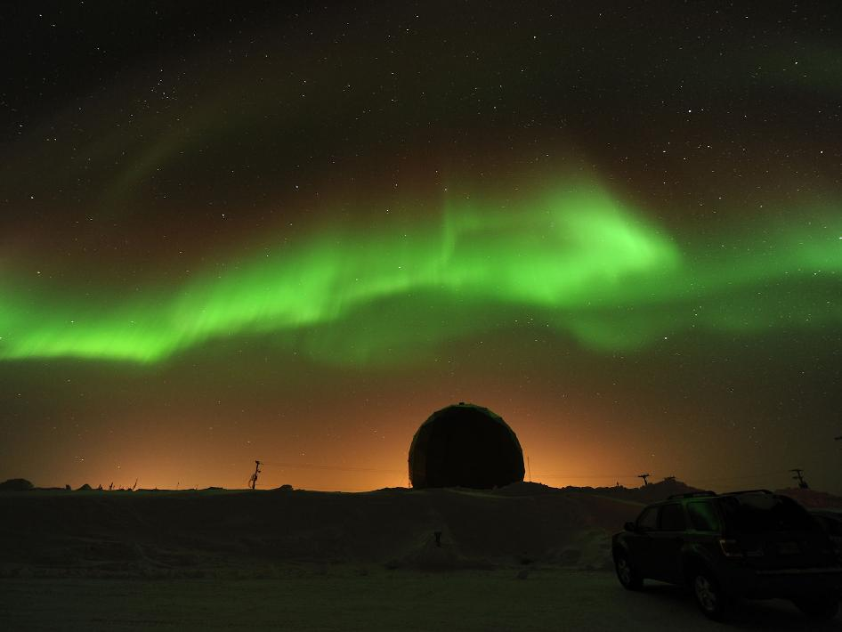
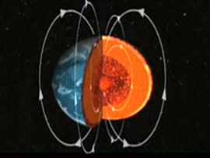
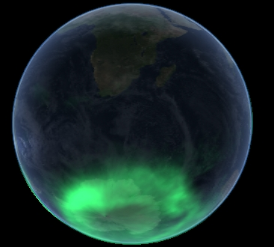
極光
上圖：極區的極光。 下左圖：磁力線、電子運動軌道與極光圈。 下右圖：利用人造衛星數據，所繪出的北極光分佈概圖。
由范艾倫帶洩出的高能帶電粒子，繞地球的磁力線作螺旋運動並飛向地球南、北極區，進入低海拔區後，與空氣分子的碰撞機率大增。空氣分子受撞擊激發並發出各種波長的光，在可見光的部份，氧分子發出綠光而氮分子發出紅光。在太陽發生磁暴後，極光活動最強。除了地球外，其他行星也有極光現象。

Slide 20
太陽系的星體
國際天文聯合會（International Astronomical Union，IAU）於2006年8月24日做出最新的決議，太陽系天體區分為3類（衛星不計入這3種分類中）：
行星（planets）：僅有8顆，水星（Mercury）、金星（Venus）、地球（Earth）、火星（Mars）、木星（Jupiter）、土星（Saturn）、天王星（Uranus）和海王星（Neptune）。
矮行星（dwarf planets）：此為新設的太陽系天體類型，與行星不同，目前首先歸類在矮行星類的天體有穀神星（Ceres）、冥王星（Pluto）和2003 UB313；在未來幾個月到幾年內，IAU將會陸續公佈其他矮行星的成員。之前的12顆「候選行星」，現在也都全部轉為「候選矮行星」，而且這個名單將會因持續的新發現，或是對已經列在候選名單中的天體的物理性質瞭解的更多而不斷變動。
太陽系小天體（Small Solar System Bodies）：所有行星及矮行星以外、環繞太陽運行的太陽系天體（衛星除外），全部歸於此類。換言之，這一類包含了絕大部分的小行星（asteroids）、海王星外天體（trans-Neptunian objects，TNO）、彗星（comets）和其他小天體等。

Slide 21
行星的新定義
國際天文聯合會於2006年8月24日做出最新的決議，關於行星的定義為：
(a) 環繞太陽運行的天體
(b) 質量必須大得使其自身的重力足以抵抗剛體結構強度，使球體維持靜態平
衡（近乎圓球形）的外型
(c) 能清除了軌道鄰近區域中的物質。
在此定義下，目前太陽系僅有8顆行星，分別為：水星、金星、地球、火星、木星、土星、天王星和海王星。
天體名稱 | 英文名 | 與太陽平 均距離 | 約略平均直徑
水星 | Mercury | 0.39 | 4,879 km
金星 | Venus | 0.72 | 12,104 km
地球 | Earth | 1.0 | 12,746 km
火星 | Mars | 1.5 | 6,780 km
木星 | Jupiter | 5.2 | 138,346 km
土星 | Saturn | 9.6 | 114,632 km
天王星 | Uranus | 19.2 | 50,532 km
海王星 | Neptune | 30.0 | 49,105 km

Slide 22
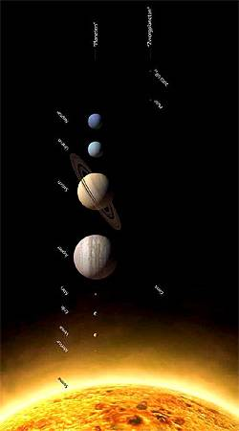
太陽與行星

Slide 23
水星是太陽系八大行星中最內側最接近太陽的行星，距離太陽約0.39個天文單位，是個佈滿坑洞的小行星。 在冥王星降級成為矮行星之後，成為八大行星中最小的行星。古代的時候人類就注意到水星的存在，常常在大清早或者是傍晚太陽剛下山時出現在接近地平線的附近。 所以在中國古代水星又稱為晨星(出現在早晨的時候)或者昏星(出現在黃昏過後)。
水星的表面環境--水星晝夜溫差極大，白天攝氏 430 度，晚上約可達零下 170 度，是個非常不適合人類直接居住的環境，也是太陽系八大行星中溫差最大的一個行星。
水星的星體結構--水星平均密度在行星之中只次於地球，高達5.43g/cc，十分不尋常。地球的平均密度大，是因為地球本身的重力擠壓所造成的，但水星重力很小，這意味著構成水星的成分物質很重。因此天文學家依據對於水星的測量數據推測，水星可能擁有一個很大的鐵核，而且直徑可達水星的2/3至3/4，水星，就像個鐵球一樣，而表面的矽酸鹽成分只是薄薄的一層外殼。
水星的大氣結構--水星表面幾乎沒有大氣層，因此表面容易受到星際物質的撞擊 ，水星的大氣層跟地球和金星等行星的大氣很不一樣，因為受到太陽風的影響，更換的頻率非常的高，實際上，水星表面的氣體分子與水星碰撞的頻率還要高過互相碰撞的頻率，所以水星的大氣又稱為外氣層。最近的探測中發現
水星 外氣層有鈉雲的存在。

Slide 24
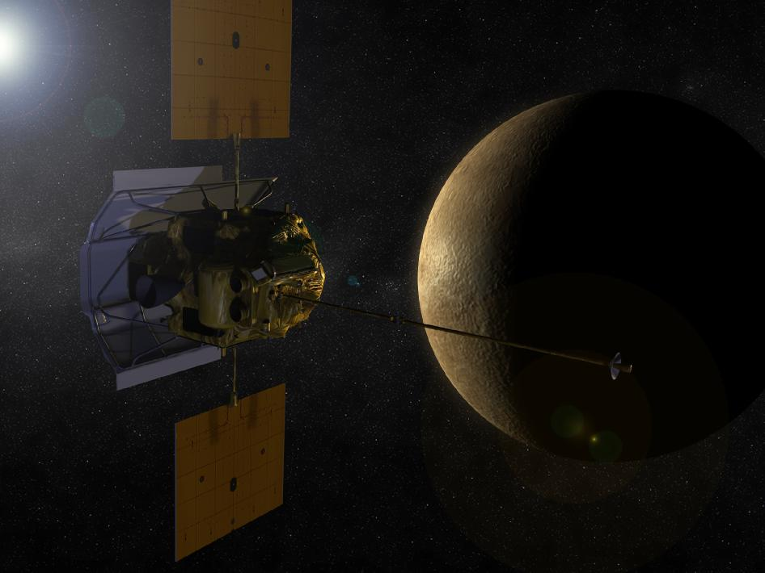
水星

Slide 25
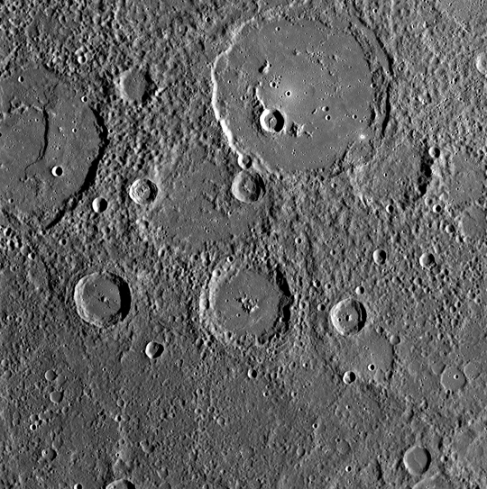
水星表面

Slide 26
金星是太陽系八大行星的第二顆行星，距離太陽約0.72天文單位，軌道在水星與地球之間。金星的一天相當於地球的２３０天，磁場強度只有地球的 10 萬分之一左右。此外金星的自轉方向與地球以及其他行星的自轉方向相反，十分奇特。
金星的地形外觀 --金星表面被一層黃色厚厚的大氣所掩蓋，看不到表面的狀況，也沒有像地球一樣的藍色海洋，只有一層層倒V狀的帶狀雲，由於金星的大氣太濃厚了，由望遠鏡無法得知其表面的概況 ，因此前蘇聯發射了探測船貝內拉(Venera) 9號與貝內拉10號，在1975年對金星地表做了探測的活動，也揭開了金星地表的秘密 。
金星的地表環境--由於濃厚的二氧化碳所造成的溫室效應 ，使得金星內部極為酷熱，表面溫度達470度，有如煉獄一般。地表的大氣壓力也達90大氣壓，為地球的90倍，是個高溫，高壓的環境。在這樣的條件下，水的沸點約為攝氏 300 度 ，因此金星表面沒有液態水存在。也極端的不適合地球上的生物居住.
金星的大氣結構 --金星的大氣層主要為二氧化碳 ，佔約96%，以及氮3%。在高度 50至70公里的上空，懸浮著濃密的厚雲，把大氣分割為上下兩層。雲為濃硫酸液滴組成，其中還摻雜著硫粒子，所以呈現黃色。金星接近地表的大氣時速較為緩慢 ，只有每小時數公里，但上層的時速卻可達每秒數百公里，金星自轉的速度如此的緩慢，243個地球日才轉一圈，但卻有如此快速轉動的上層大氣，至今仍是個令人不解的謎團 。
金星的星體結構--科學家推測金星的內部構造可能和地球相似 ，依地球的構造推測，金星地函主要成分以橄欖石及輝石為主的矽酸鹽，以及一層矽酸鹽為主的地殼，中心則是由鐵鎳合金所組成的核心。金星的平均密度為5.24g/cc，次於地球與水星，為九大行星中第三密的。

Slide 27
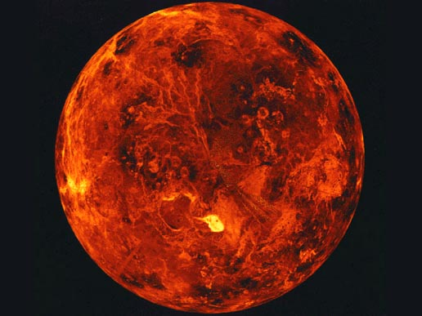
金星

Slide 28
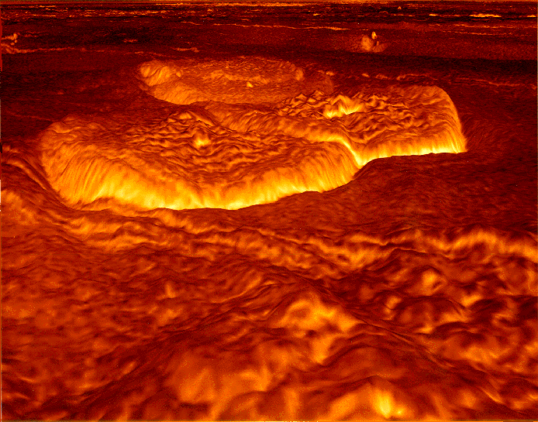
Resized 3-D computer generated perspective view of pancake volcanoes on the eastern edge of Alpha Regio,Venus.

Slide 29
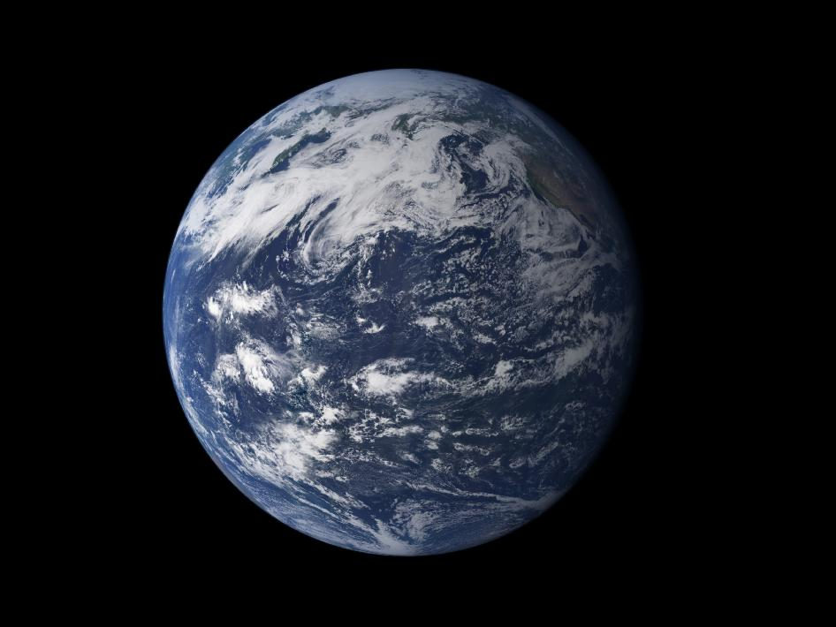
地球

Slide 30
火星 - 太陽系八大行星的第四顆行星，介於地球與小行星群之間，距離太陽約1.52AU，體積大小僅為地球的1/6，而重量為地球的1/10。為類地行星中距離太陽最遠的。火星古代又被稱為熒惑，而英文Mars的意義為戰神的意思。
火星的地形外觀--火星觀察讓人印象最深刻的是可以直接由中型望遠鏡看到火星兩極的白色極區，以及紅色的表面，這意味著火星的大氣並不濃厚，不像金星一樣遮蓋了整個表面。火星距離地球的距離，僅次於金星，因此成為不錯的研究題材，利用哈伯望遠鏡做觀測，即可拍到火星表面的影像。
在探測船所拍攝的火星照片中，可以看到火星表面有如運河一般的痕跡 ，左邊的照片，為火星中緯度的地區，可以很清楚的看到地表的刻痕.因此在早期的研究中，一度以為火星正面臨著前所未有的乾旱時期，因此智慧生物火星人在表面建構了網狀的輸水網 ，將極區的水運往低緯地區灌溉，不過這個說法已經被推翻了。 經由更精確的照片資料顯示，這些火星的"運河"，可能根本就沒有水的存在. 至目前為止也沒有發現火星上的高等生命活動。火星表面地形極富變化，北半球有佔總表面積30%的年輕低窪平原，南半球是遍佈隕石坑的古老高地，因此是個北低南高的不對稱結構. 在火星的南北兩極 ，有水冰及乾冰堆積而成的巨大極冠. 火星表面的極冠大部份為乾冰所構成的，在夏季時，會發現極冠的乾冰退縮，而冬季時極冠擴張. 地表還有奧林帕斯山以及水手峽谷等大型的地形構造。奧林帕斯山為火星表面最巨大的火山 ，高達27公里，足足比地球上最高峰聖母峰高上三倍. 山脈綿延600公里，約為台灣的1.5倍長. 而大型峽谷
水手峽谷長超過4000公里，佔火星周長的五分之一.
是非常顯著的大型地形。

Slide 31
火星的表面環境--火星的表面環境是九大行星中最接近地球的， 雖然火星的大小與地球不相稱，但是火星在自轉軸偏向(25.19度，跟地球的23.44度相近)，自轉速度(1.026個地球日)，以及表面溫度(-140～20度 ，與地球的-50～50接近)，都與地球十分類似. 因此火星上也有與地球類似的四季之分，一天的時間與地球相似，而溫度看起來也較金星與水星宜人的多， 人們對於未來對火星的研究充滿興趣跟期待。基於這 些理由，NASA預定的火星觀測計畫中，每兩年就會發射兩艘探測船，作火星的探測工作. 另外之所以會選擇每隔兩年就發射火星探測船，是因為火星每兩年就會接近地球一次，這時候火星探測船可以以最短的時間到達火星。
星體結構--據推測 ，火星中心有個以鐵為主要成份的核，並含有硫、鎂等輕元素，火星的核所佔比例，應較地球小。 核的外層則厚厚地包覆著一層富含氧化鎂的矽酸鹽地函，表面為岩質的地殼，火星的密度為類地行星中最低的，僅3.93g/cc 。
大氣結構--火星擁有稀薄的大氣 ，約有95%是二氧化碳、3 % 是氮氣，與金星一樣，以二氧化碳為主，但厚度相差很多，因此表面仍然冰冷。 而水蒸氣僅佔0.03 % ，非常乾燥. 火星表面的平均氣溫很低，即使赤道一帶也才攝氏零下50度，極少的時間火星溫度會在0度以上。美國的衛星在長期監測火星表面的結果中發現 ，在火星表面常常會有大規模的沙塵暴發生，所涵蓋的範圍甚至可達
遍佈全球的地步。

Slide 32
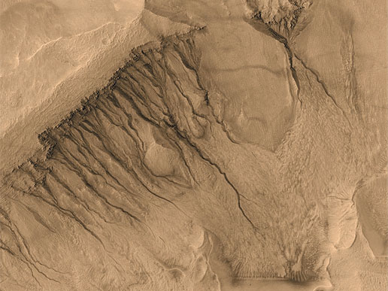
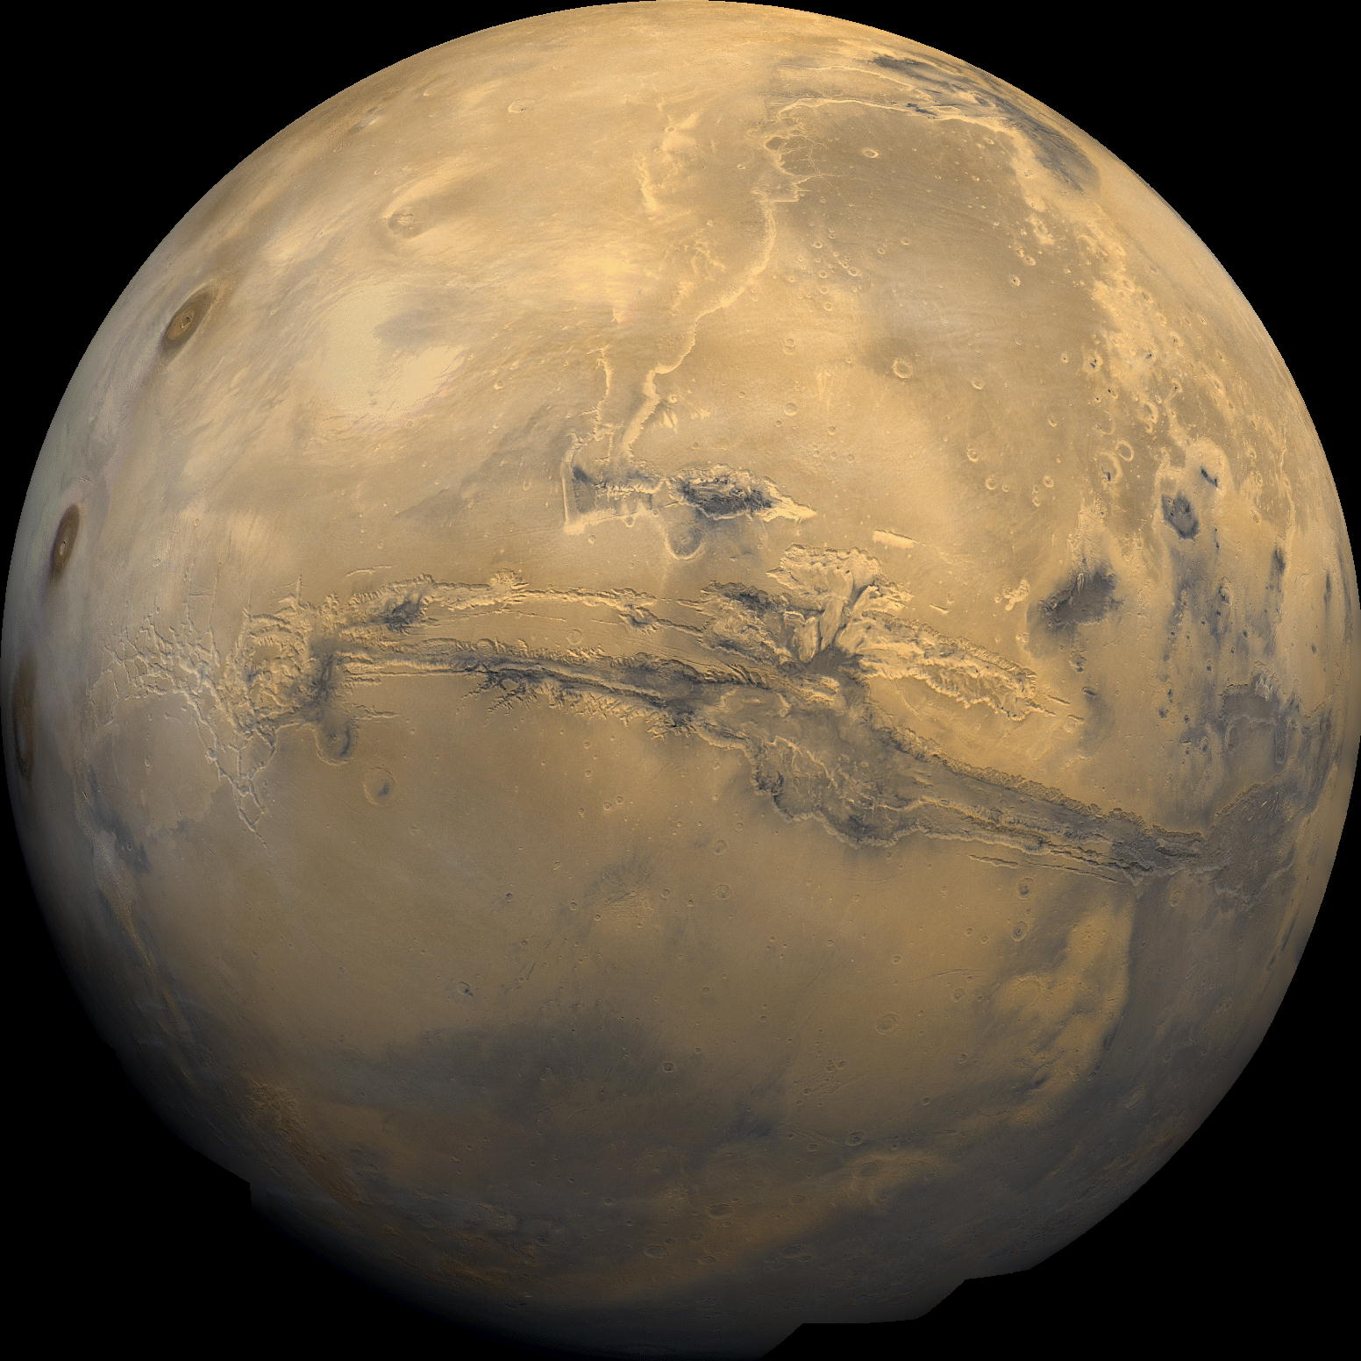
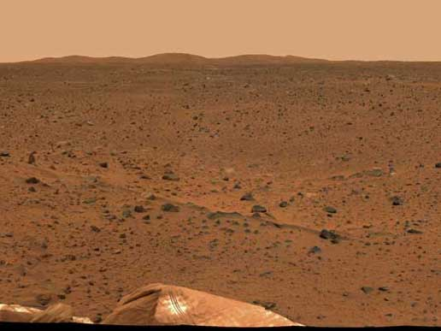
火星

Slide 33
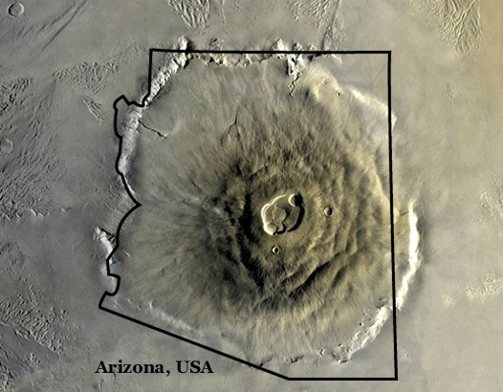
奧林帕斯山為火星表面最巨大的火山 ，高達27公里

Slide 34
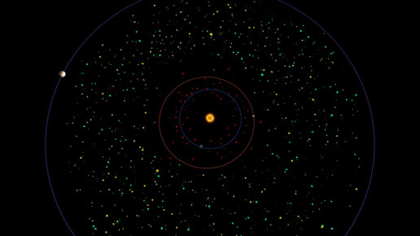
小行星帶(asteroid belt)
直徑大於3km即為小行星
小行星帶位於火星和木星之間的一個廣寬的空間，分為兩個地帶，主帶距離太陽2.2-3.3AU，而主帶外有一個較小的小行星帶，距離太陽4AU。在小行星帶的天體，是因木星的引力無法成為行星。
木星軌道
火星軌道
近地小行星軌道

Slide 35
木星--是太陽系中八大行星中的第五個行星，距離太陽有5.2AU ， 為太陽系最大的行星。木星的密度較地球低，其質量為地球的317倍。
木星的地形外觀--木星表面有紅、褐、白等五彩繽紛的條紋圖案，可以推測木星大氣中的風向是平行於赤道方向，因區域的不同而交互吹著西風及東風，是木星大氣的明顯特徵。大氣中含有極微的甲烷、乙烷之類的有機成份，而且有打雷現象，生成有機物的機率相當大。木星表面最大的特徵，首推南半球的大紅斑。這個巨大的圓形漩渦超過地球直徑的3倍。大紅斑的豔麗紅色似乎來自紅磷。科學家由舒梅克－李維9號彗星撞擊後釋出的大氣成份檢測出硫，得知木星大氣含有硫的成份。
木星的表面環境--木星的成份絕大部分是氫和氦。因離太陽比較遠，表面溫度低達攝氏零下150 度，木星內部散放出來的熱，是它從太陽接受的熱的兩倍以上，所以如果木星只靠太陽的熱來加溫，表面溫度還會再低度20。木星的表面是由液態氫以及氦所組成的，在深入地心為液態的金屬氫，其核心為一個岩質的核，約有地球的兩倍大，十倍重。木星擁有非常大的磁場，表面磁場的強度超過地球的10 倍。木星的磁氣圈分佈範圍比地球磁氣圈的範圍大上100 多倍，是太陽系中最大的磁氣圈。由於太陽風和磁氣圈的作用，木星也和地球一樣在極區有極光產生。
木星的行星環 --木星也有環，只是遠遜於土星的環，據從地面進
行光譜觀測的結果顯示，木星薄環的成份可能是岩石（矽酸鹽類），
寬度超過十萬公里。

Slide 36
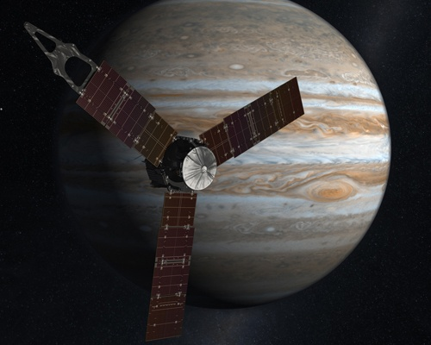
木星

Slide 37
土星是太陽系八大行星中的第六個行星，是個擁有美麗“環”的行星。土星距離太陽有9.5天文單位(約14億公里) 。土星是太陽系中第二大行星， 僅次於木星。與其他的類木行星一樣，土星幾乎全由氣體組成，因此密度非常小，是八大行星中密度最低的行星。 在希臘神話之中，土星代表農業之神，而其英文名稱Saturn也與星期六(Saturday)有關。
土星的地形外觀--土星是一顆十分特別的行星，擁有令人讚嘆不以的土星環，而土星本體的外表，則像是一個木紋球。由於土星大部分由氣體組成，加上高速的旋轉，外觀上是一顆扁平行星。其赤道半徑以及兩極之間的距離相差10%，是類木行星中最 "扁" 的一顆。
土星的表面環境--土星上是不可能住人的，如果登陸土星，便會落入無窮無盡的“氫海”之中。土星的表面溫度也相當的低，低於零下150度。 土星的大氣運動與木星極為相似，此外，和木星不同的是，土星的風幾乎都是西風。土星大氣中有一個很奇特的圖案，那就是以北極為中心的巨大六角形。這個酷似海星的圖案在北緯76度附近環繞北極一圈，並伸出六條直線條紋匯集於北極。土星大氣每隔一段時間就會出現漩渦狀斑點圖案，和木星相似，土星斑點圖案是白色的所以稱為『大白斑』。
土星的星體結構 --土星內部構造十分類似木星中心有個由岩石及冰等組成的核，核外面包圍著一層液態金屬氫及氦，氫就佔了全體的97%。土星亦擁有強大的磁場，為地球磁場的20倍。而在土星核的最內部，溫度事實上是非常炙熱的，可達一萬度左右。其輻射熱反而較由太陽所吸收的熱量還要高。

Slide 38
土星的行星環--土星最大的特徵是雄偉壯觀的土星環 ，是太陽系九大行星中最顯著的。它是由無數顆細微的粒子所匯集而成的，絕大部分是冰。環上到處都有空隙，比較大的空隙命名為『卡西尼環隙』、『恩克環隙』等等。這些間隙是土星衛星群的傑作。我們已知，如果有某個天體進入土星半徑2.44倍以內的範圍，便會被土星的潮汐力摧毀。這個半徑範圍稱為『洛希極限』，但只是理論上的想法，小衛星不管靠得多近都不會被摧毀。在眾環之中，有的環扭曲成奇怪的形狀，有的環還擁有自行車的輪輻狀圖案，像這類足以推翻環之傳統觀念的形狀，應該跟土星中極為複雜的共振系統有關連。
土星環的內部有所謂的牧羊衛星，藉由牧羊衛星複雜的重力作用，維持著土星環中複雜的結構。

Slide 39
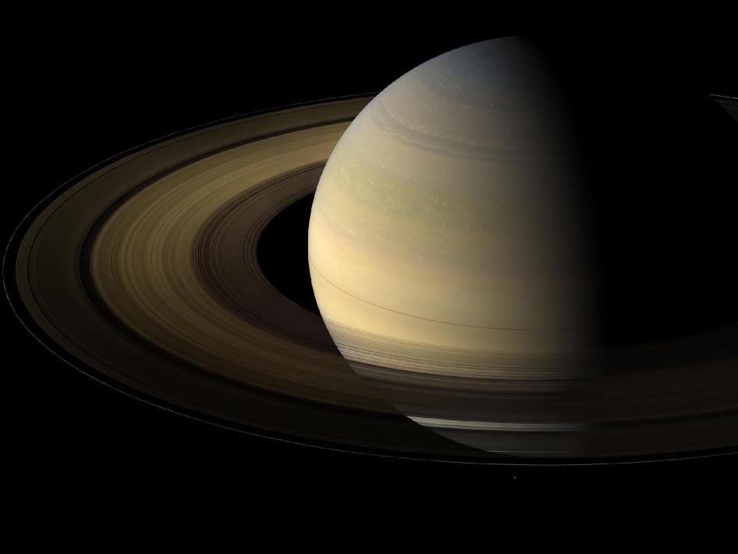
土星
土星行星環縫被命名為卡西尼分界線

Slide 40
天王星是太陽系八大行星中的第七個行星，介於土星與海王星之間，是太陽系中唯一躺著運轉的行星。天王星是在1781年由英國天文學家威廉赫歇爾所發現的。天王星與太陽的距離已經非常遙遠了，太陽光從太陽發出到達天王星需要經過2.7小時之久。天王星繞行太陽則需要約84年才能繞完一圈。
天王星的地形外觀--藍綠色天王星是以氣體為主要成份的類木行星，因此表面沒有明顯的地形結構。藍藍的一片看起來十分完美，且表面沒有像木星以及土星所擁有的明顯環狀結構，在航海家第一次拍攝天王星的時候，也沒有看到過明顯的颱風構造(如木星的大紅斑以及海王星的大黑斑)，但是其實天王星的表面仍然有大氣的活動。由哈伯太空望遠鏡的觀察顯示，天王星的表面事實上也有雲的結構，
天王星的表面環境--天王星中心可能有個由冰和岩石所組成的核，外層則有氣體和冰混雜組成的濃密大氣。天王星的自轉軸傾斜了９８度，換言之，天王星是橫躺著繞太陽公轉。天王星的所有衛星也都因其自轉軸傾斜而傾斜的赤道面上公轉。
天王星的行星環--天王星也擁有環。天王星總共有13個環，但每個環都細細的，只有幾十公里寬，不如土星環寬厚。

Slide 41
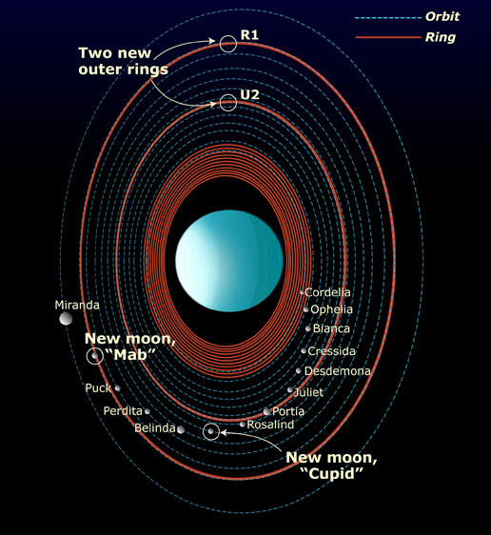
天王星

Slide 42
海王星是太陽系中的第八個行星，介於天王星與冥王星之間。是個擁有大暗斑的類木行星。在冥王星被從九大行星中除名後，目前成為八大行星中的最後一個行星。
海王星的地形外觀 --在海王星表面的南緯22度，有的類似木星大紅斑及土星大白斑的蛋型漩渦，以大約16天的週期一反時鐘方向旋轉，稱為『大暗斑』。大暗斑每18.3小時左右繞行海王星一圈，比海王星的自轉週期還要長，因此導致大暗斑附近的緯度吹著秒速300公尺的強烈西風。
海王星的星體結構--海王星的赤道半徑接近25,000公里，比天王星稍微小了一點，不過平均密度卻是類木行星中最高的一個。海王星的大氣主要成份是氫和氦，此外還包含甲烷等氫化物。海王星呈現藍綠色就是因為甲烷充份吸收了紅光所致。
海王星的行星環--海王星與木星，土星跟天王星一樣，都有行星環的結構，但是行星環遠較土星薄，十分黯淡在地球上不易觀測到。距離海王星中心大約1.5~2.5赤道半徑的範圍內，發現了4條環。海王星的環像天王星一樣非常暗 淡，這可能是因甲烷冰受放射線而呈現黑色的緣故。

Slide 43
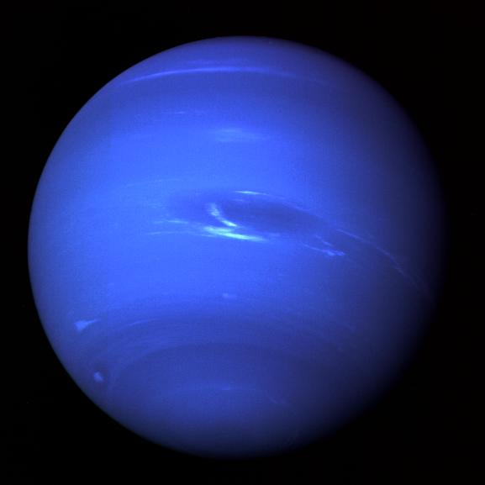
海王星
海王星最顯著的特徵就是位於南半球的 大黯斑

Slide 44
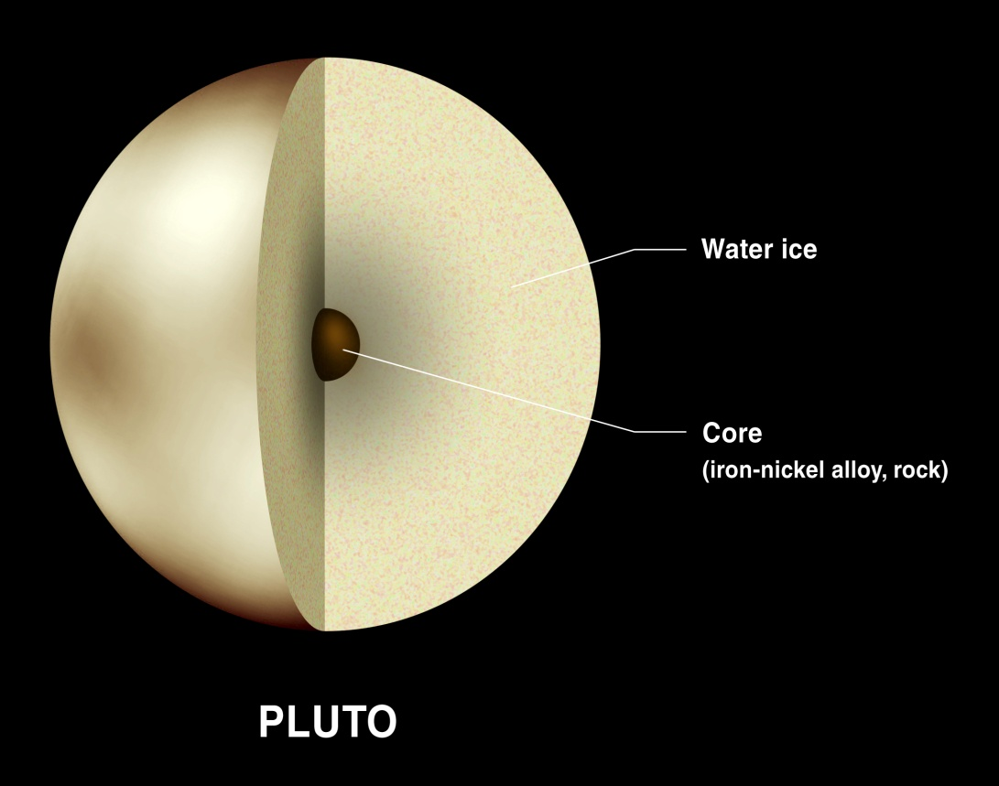
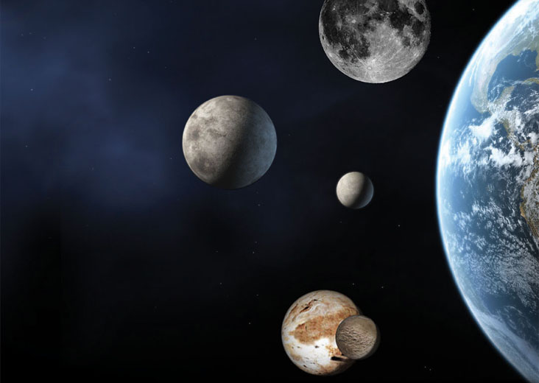
冥王星
冥王星是太陽系中最後一個較大的行星 ，2006年以前與其他的八大行星並稱九大行星，但2006年的天文大會已經將他降級成矮行星。
冥王星是在1930年1月，由美國天文學家克萊德(Clyde William Tombaugh)在羅威爾天文台所發現，後來命名為普魯托(Pluto)，意思是羅馬神話中的冥界之王，並且被歸類為九大行星之一。歷經76年後，在2006年降級為矮行星，目前為三顆已被認可的矮行星之一，並且被賦予編號小行星134340。
Space Station Info

Slide 45
國際天文聯會(IAU)於2006年8月24日通過新的行星定義，其定義為︰
(1) 該天體繞着太陽(恆星)公轉
(2) 該天體的引力需足以令其成為球體
(3) 該天體需已經清除其軌道一帶的其他天體
(d) 不是衛星
由於冥王星並不符合第三點的要求，因此在新定義中和UB313及穀神星(Ceres)等只符合第一、二點的天體一同歸入矮行星(Dwarf Planet)一類。
天體名稱 | 英文名 | 原分類 | 發現日期 | 繞日公 轉週期 | 與太陽平 均距離 | 約略平 均直徑
穀神星 | Ceres | 小行星（主小行星帶） | 1801年1月1日 | 1.7年 | 2.8 | 952 km
冥王星 | Pluto | 行星 | 1930年2月18日 | 247.8年 | 39.5 | 2306±20 km
2003 UB313 |  | 小行星（古柏帶） | 2003年10月21日 | 560年 | 67.7 | 2400 ±100 km(2)
在此定義下，目前太陽系首先歸類在矮行星類的天體有穀神星（Ceres）、冥王星（Pluto）和2003 UB313；在未來幾個月到幾年內，IAU將會陸續公佈其他矮行星的成員。而冥王星是海王星外天體的矮行星中，最重要的代表星體。

Slide 46
版權聲明頁

Slide 47
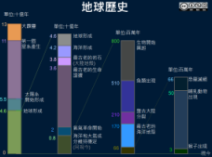

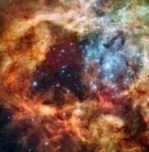
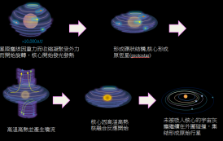
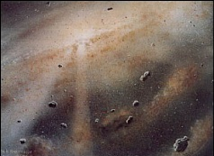
作品 | 授權條件 | 作者/來源
 |  | 臺灣大學 宋聖榮
 |  | NASA, ESA, and F. Paresce (INAF-IASF, Bologna, Italy), R. O‘Connell (University of Virginia, Charlottesville), and the Wide Field Camera 3 Science Oversight Committee http://www.nasa.gov/mission_pages/hubble/science/hst_img_festive_r136.html 2011.05.17 visited
 |  | 臺灣大學 宋聖榮
 |  | NASA Painting copyright William K. Hartmann/Courtesy Planetary Science Institute http://planetquest.jpl.nasa.gov/science/origins.cfm 2011.05.17 visited
 |  | NASA JPL-Caltech/University of Arizona http://www.nasa.gov/multimedia/imagegallery/image_feature_1302.html 2011.05.24 visited
 |  | NASA http://www.nasa.gov/multimedia/imagegallery/image_feature_265.html 2011.05.24 visited

Slide 48

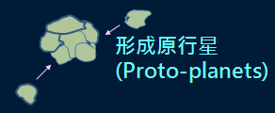

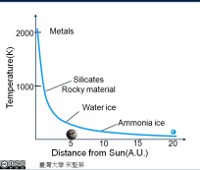
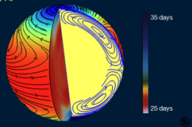
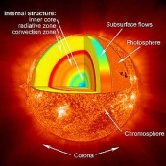
作品 | 授權條件 | 作者/來源
 |  | NASA http://www.nasa.gov/mission_pages/MRO/multimedia/pia10367.html 2011.05.17 visited
 |  | 臺灣大學 宋聖榮
 |  | 臺灣大學 宋聖榮
 |  | SOHO/EIT http://www.nasa.gov/multimedia/imagegallery/image_feature_21.html 2011.05.17 visited
 |  | SOHO Rivers http://sohowww.nascom.nasa.gov/gallery/Helioseismology/mdi023.html 2011.05.30 visited
 |  | SOHO(ESA & NASA) http://www.nasa.gov/multimedia/imagegallery/image_feature_588.html 2011.05.24 visited

Slide 49

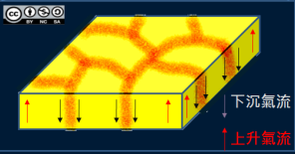




作品 | 授權條件 | 作者/來源
 |  | Sunspot-Big-bear1 by Big Bear Solar Observatory Astro Bob 本作品由『Big Bear Solar Observatory Astro Bob 』授權本課程：『地球的奧秘』使用，本資料庫無再授權他人使用之權利，您如需利用本作品，請另行向權利人取得授權。
 |  | 臺灣大學 宋聖榮
 |  | NASA/SOHO http://sohowww.nascom.nasa.gov/gallery/ 2011.05.30 visited
 |  | NASA/James Spann http://www.nasa.gov/mission_pages/sunearth/news/News030111-geostorm.html 2011.05.17 visited
 |  | NASA http://www.nasa.gov/audience/foreducators/topnav/materials/listbytype/Earths_Role_as_an_Electromagnet.html 2011.05.17 visited
 |  | NASA http://www.nasa.gov/mission_pages/stereo/multimedia/POLAR_images.html 2011.05.30 visited

Slide 50

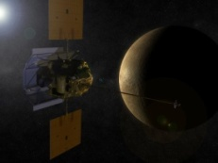
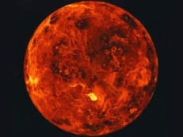

作品 | 授權條件 | 作者/來源
 |  | IAU/NASA http://apod.nasa.gov/apod/ap060828.html 2011.05.30 visited
 |  | NASA http://www.nasa.gov/mission_pages/messenger/multimedia/orbit_concept.html 2011.05.30 visited
 |  | NASA http://www.nasa.gov/mission_pages/messenger/multimedia/ridges_craters.html 2011.05.30 visited
 |  | NASA SSV, MIPL, Magellan Team, NASA http://www.nasa.gov/multimedia/imagegallery/image_feature_47.html 2011.05.31 visited
 |  | NASA http://nssdc.gsfc.nasa.gov/imgcat/html/object_page/mgn_p38870.html 2011.09.23 visited
 |  | NASA/ESA http://www.nasa.gov/multimedia/imagegallery/image_feature_1925.html 2011.05.17 visited

Slide 51


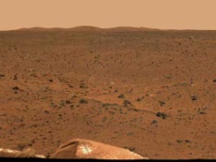
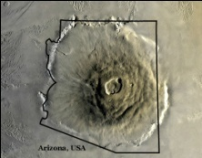
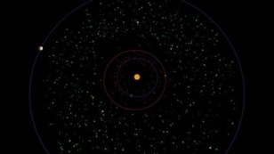

作品 | 授權條件 | 作者/來源
 |  | NASA/Viking Project http://www.nasa.gov/multimedia/imagegallery/image_feature_83.html 2011.05.17 visited
 |  | NASA Malin Space Science Systems, MGS, JPL, NASA, Astronomy Picture of the Day http://www.nasa.gov/multimedia/imagegallery/image_feature_016.html 2011.05.31 visited
 |  | NASA http://www.nasa.gov/multimedia/imagegallery/image_feature_112.html 2011.05.31 visited
 |  | NASA http://marsprogram.jpl.nasa.gov/gallery/atlas/olympus-mons.html 2011.09.23 visited
 |  | NASA/JPL-Caltech http://www.nasa.gov/mission_pages/WISE/multimedia/pia12469.html 2011.05.31 visited
 |  | NASA http://solarsystem.nasa.gov/multimedia/display.cfm?IM_ID=8963 2011.05.17 visited

Slide 52

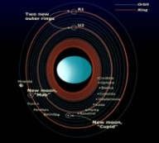



作品 | 授權條件 | 作者/來源
 |  | NASA/JPL/Space Science Institute http://www.nasa.gov/multimedia/imagegallery/image_feature_1493.html 2011.05.30 visited
 |  | NASA http://www.nasa.gov/mission_pages/hubble/science/Uranus_ring.html 2011.05.31 visited
 |  | NASA http://nssdc.gsfc.nasa.gov/planetary/factsheet/neptunefact.html 2011.05.31 visited
 |  | NASA /Lunar and Planetary Institute http://solarsystem.nasa.gov/multimedia/display.cfm?IM_ID=264 2011.05.31 visited
 |  | NASA http://solarsystem.nasa.gov/multimedia/display.cfm?IM_ID=10197 2011.05.31 visited

